Slide 1





L
P
Ớ
4

Slide 2




Câu 1. Công cụ nào dùng để chọn hình vẽ?
A. Past
B. Select
C. Brushes
D. Color

Slide 3





Câu 2: Khi xoay hình. Trong bảng chọn Rotate, nháy chọn lệnh Rotate left 90, ta được hình nào?
A
B
C
D

Slide 4
Câu 3: Khi xoay hình. Trong bảng chọn Rotate, nháy chọn lệnh Rotate 180, ta được hình nào?
A
B
C
D

Slide 5

Câu 4: Khi viết chữ lên hình để chọn nền chữ trong suốt, ta chọn lệnh nào?
A
Apaque
B
Transparent
C
Rotate
D
Select

Slide 6

Câu 5: Để viết chữ lên hình, ta chọn công cụ nào?
A
B
C
D

Slide 7
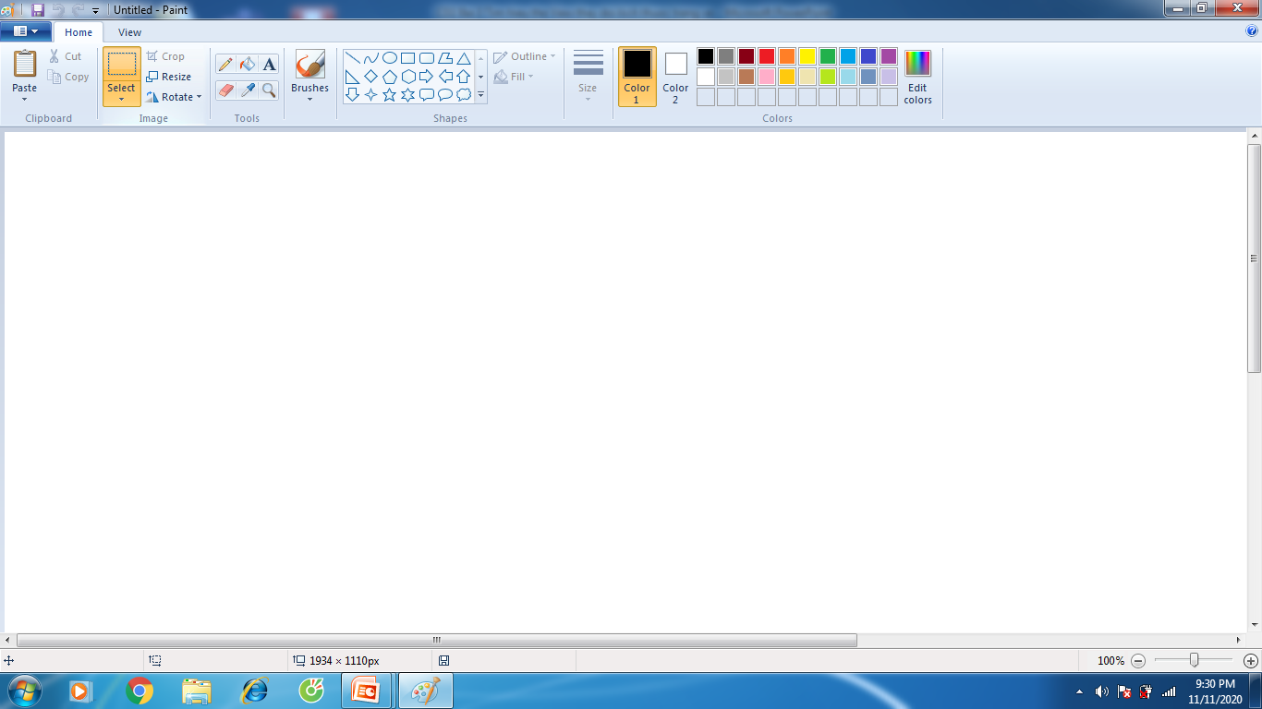
Câu 6: Cửa sổ phần mềm Paint.
Vùng này gọi là gì?
Trang vẽ

Slide 8
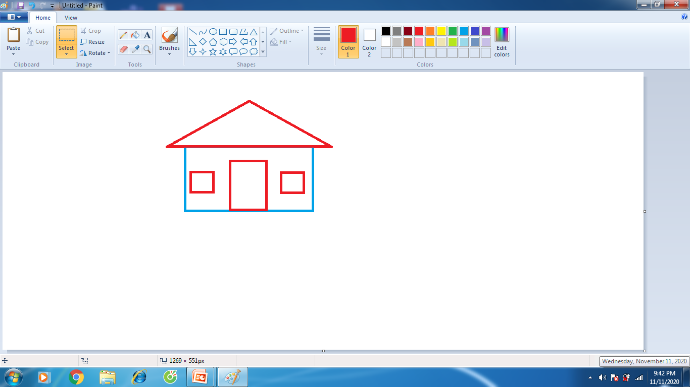
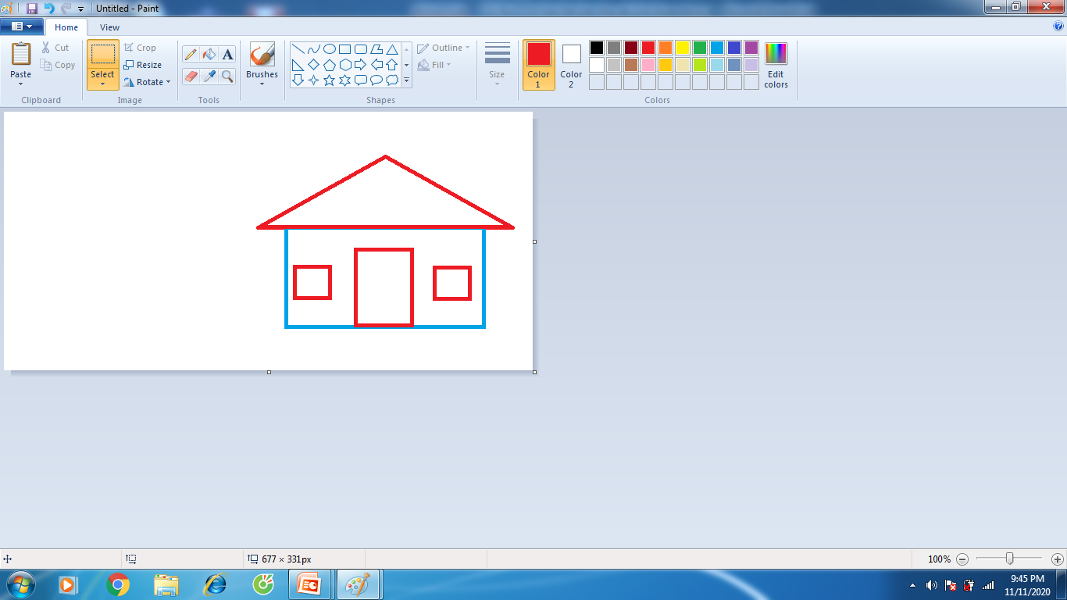
Câu 7: Em có nhận xét gì về kích thước trang vẽ của cửa sổ sau?
Cửa sổ 1
Cửa sổ 2
Kích thước trang vẽ lớn
Kích thước trang vẽ nhỏ

Slide 9

CHỦ ĐỀ 2: EM TẬP VẼ
BÀI 3: TÌM HIỂU THẺ VIEW, THAY ĐỔI KÍCH THƯỚC TRANG VẼ

Slide 10

MỤC TIÊU
Biết chức năng của một số lệnh trong thẻ View.
1
Thay đổi được kích thước trang vẽ.
2

Slide 11
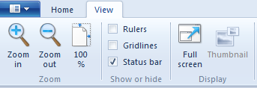
BÀI 3: TÌM HIỂU THẺ VIEW, THAY ĐỔI KÍCH THƯỚC TRANG VẼ
1. Tìm hiểu thẻ View
-Nháy chuột mở thẻ View
Nháy chuột đánh dấu hoặc nháy chuột bỏ dấu , các em quan sát trên cửa sổ phần mềm Paint và cho nhận xét.

Slide 12
BÀI 3: TÌM HIỂU THẺ VIEW, THAY ĐỔI KÍCH THƯỚC TRANG VẼ
1. Tìm hiểu thẻ View
-Nháy chuột mở thẻ View
b. Nháy chuột đánh dấu hoặc nháy chuột bỏ dấu , các em quan sát trên cửa sổ phần mềm Paint và cho nhận xét.

Slide 13
BÀI 3: TÌM HIỂU THẺ VIEW, THAY ĐỔI KÍCH THƯỚC TRANG VẼ
1. Tìm hiểu thẻ View
-Nháy chuột mở thẻ View
c. Nháy chuột đánh dấu hoặc nháy chuột bỏ dấu , các em quan sát trên cửa sổ phần mềm Paint và cho nhận xét.

Slide 14
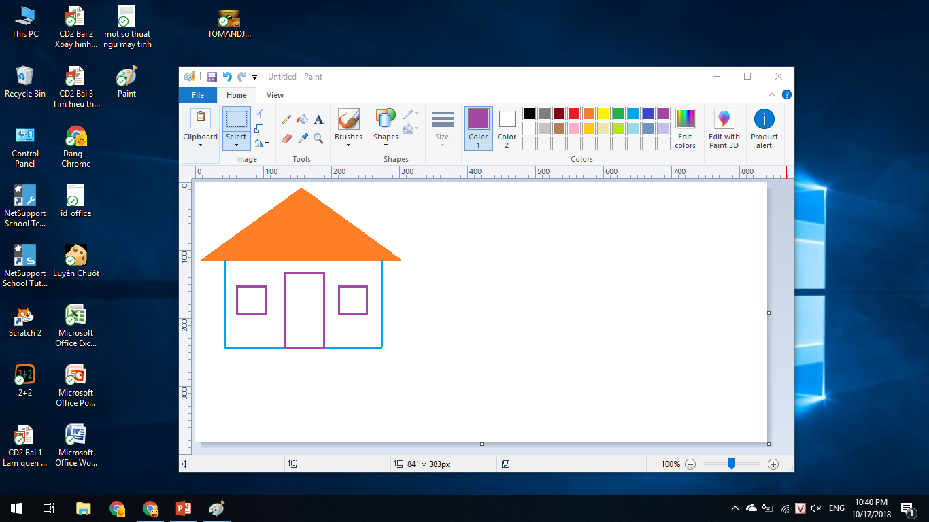
BÀI 3: TÌM HIỂU THẺ VIEW, THAY ĐỔI KÍCH THƯỚC TRANG VẼ
1. Tìm hiểu thẻ View
2. Thay đổi kích thước trang vẽ
Các nhóm vẽ hình mẫu ngôi nhà.

Slide 15
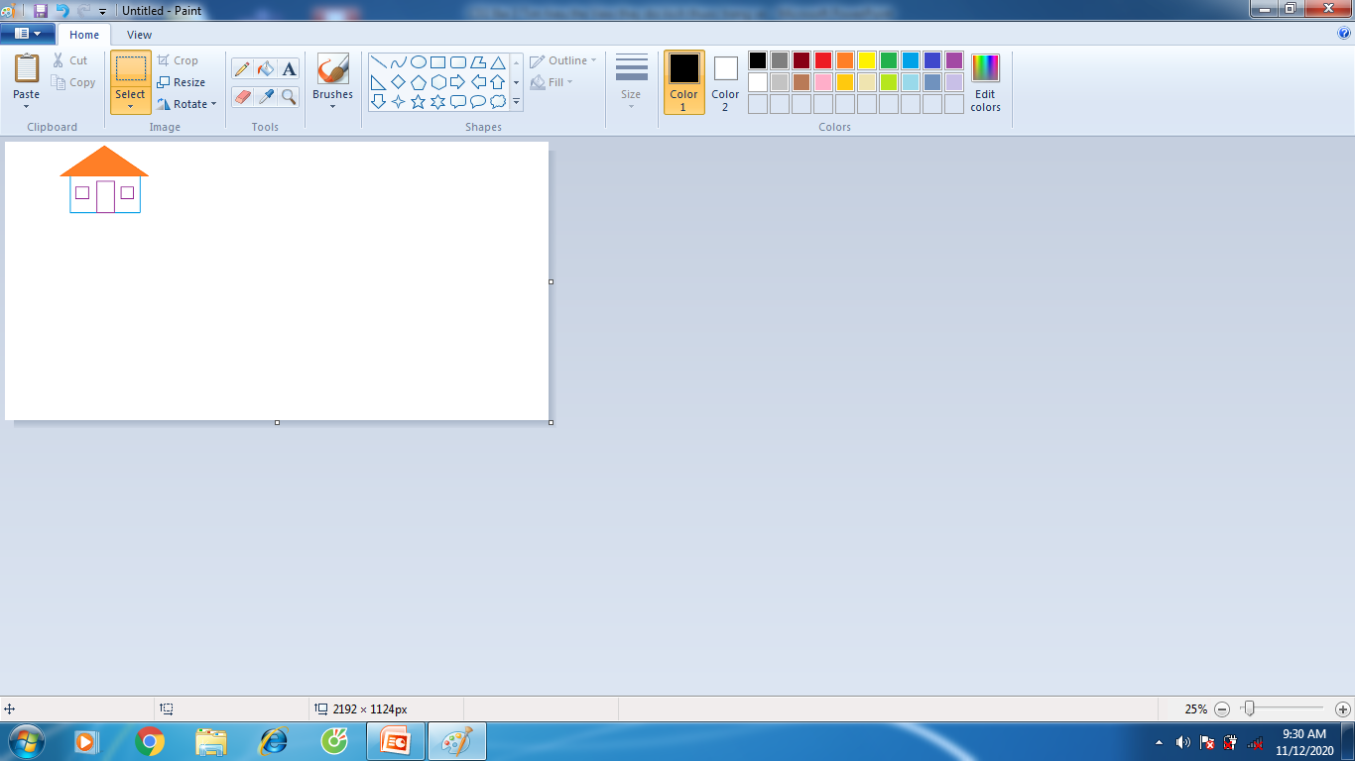
BÀI 3: TÌM HIỂU THẺ VIEW, THAY ĐỔI KÍCH THƯỚC TRANG VẼ
1. Tìm hiểu thẻ View
2. Thay đổi kích thước trang vẽ
Lưu ý: Khi thu phóng thì kích thước trang vẽ không thay đổi.: Khi
Các nhóm thu phóng về tỉ lệ: 25%.

Slide 16

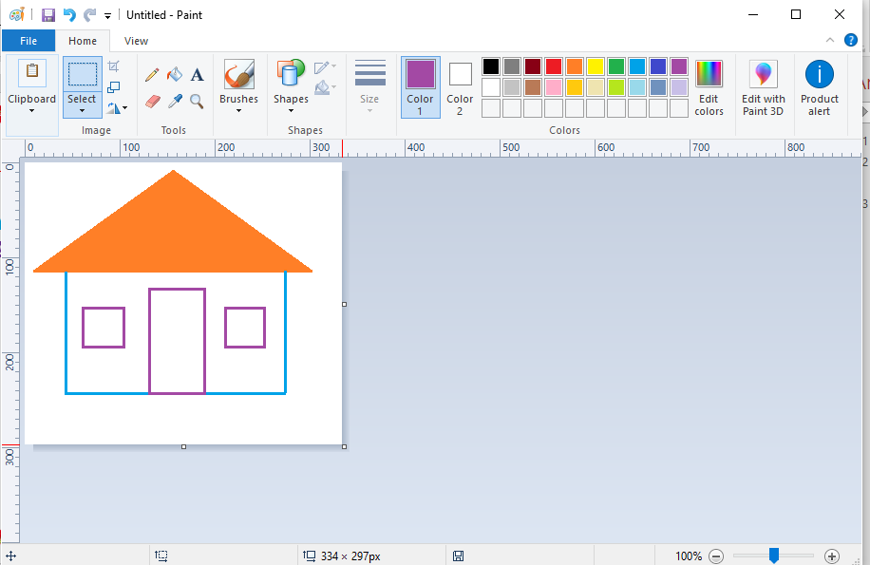
BÀI 3: TÌM HIỂU THẺ VIEW, THAY ĐỔI KÍCH THƯỚC TRANG VẼ
2. Thay đổi kích thước trang vẽ
Bước 1: Di chuyển con trỏ chuột tới vị trí ô vuông, góc phải phía dưới trang vẽ để con trỏ chuột chuyển thành hình mũi tên hai chiều
Bước 2: Nhấn giữ nút trái chuột, kéo trang vẽ vừa đủ chứa ngôi nhà như hình bên.

Slide 17
CỦNG
CỐ
DẶN
DÒ

Slide 18
Trò chơi ô chữ
4. Để phóng to hình ảnh em dùng nút lệnh gì?
3. Để hiển thị bức tranh trên nền lưới em đánh dấu vào nút lệnh?
5. Để thu nhỏ hình ảnh em dùng nút lệnh gì?
1. Để hiển thị thước đo trên trang vẽ em đánh dấu vào nút lệnh?
2. Bài học hôm nay em tìm hiểu thẻ gì?
1
R | U | L | E | R
ĐA1
2
V | I | E | W
ĐA2
3
G | R | I | D | L | I | N | E | S
ĐA3
4
Z | O | O | M | I | N
ĐA4
5
Z | O | O | M | O | U | T
ĐA5

Slide 19
Dặn dò
Về nhà có máy tính, Em xem lại các chức năng trong thẻ View và thực hành thay đổi kích thước trang vẽ.

Slide 20

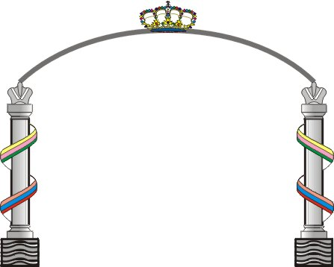






TIẾT HỌC KẾT THÚC
Chăm ngoan – học giỏi
Chúc các em
HOÏC GIOÛI

